Slide 1


Elementi di Metodologia della ricerca psicologica
EdM2018
Lezione 11
28/11/2018
Obiettivi della scienza
Flusso scientifico: Il sonno REM (Aserinsky e Kleitman, 1954) come esempio
Metodi di Mill per la ricerca delle cause
Broca e il Locus dell’afasia espressiva
Perché correlazione non significa causazione?
prof. Carlo Fantoni
2018-2019

Slide 2

riassumendo
Cosa caratterizza la scienza: 7 attributi
Ingredienti della scienza: 5
Metodo deduttivo vs. induttivo → Aristotele vs. Galileo
Falsificazionismo ipotetico-deduttivo
Notes:
Attributi: Empirica; oggettiva; autocorreggibile; progressiva; possibilista; parsimoniosa; orientata alla teoria
Ingredienti: Realismo, razionalità, regolarità, scorpibilità, causalità

Slide 3
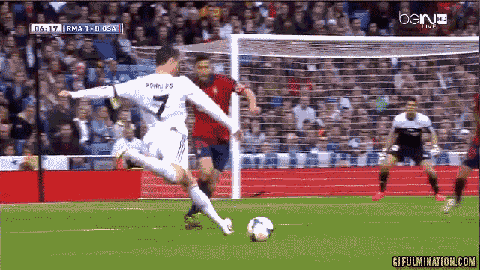
confutazione vs. conferma
1 a 0
Le conoscenze positive (confermatorie) sono sempre provvisorie e soggette a revisione, solo le confutazioni sono logicamente convincenti
Notes:
Ne consegue che

Slide 4
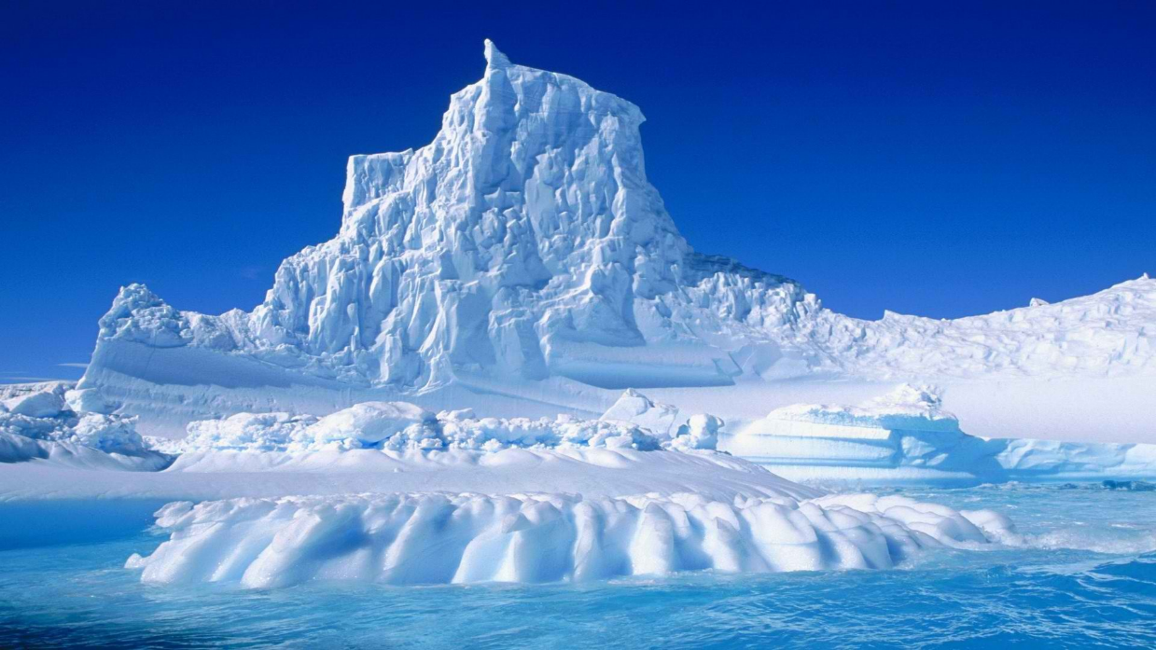

razionalmente è scientifico
tutto ciò che è confutabile
Mario e Giovanni sono in antartide
Mario sostiene che “battere le mani tiene lontani gli elefanti”
Giovanni obietta che mentre Mario batte le mani “non ci sono elefanti”
Mario risponde “Hai visto, che ho ragione”
All’evidenza delle prove fornite da Mario la teoria può essere ritenuta scientifica?
No: anche se Mario non avesse battuto le mani non ci sarebbero stati elefanti il che avrebbe confutato la teoria
Notes:
Un evidenza migliore sarebbe stata fornita dalla condizione opposta vedere quanti elefanti accorrono in assenza di battito di mani…. Questa sarebbe stata la condizione di controllo in assenza della quale la teoria/legge non può essere verificata.

Slide 5

Obiettivi della scienza
Mc Burney & White, p. 27

Slide 6
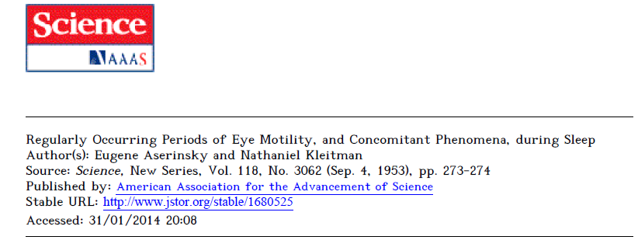
Obiettivi della scienza
Scoperta di regolarità
descrizione
ricerca delle cause
scoperta delle leggi
Sviluppo delle teorie
Notes:
Obiettivi: scoperta regolarità qualunque fenomeno interessante…. Non basta scoprirlo…
Dobbiamo essere in grado di descriverlo. La descrizione nelle scienze psicologiche è molto importante soprattutto nelle scienze psicologiche dove l’oggetto di studio è immateriale ossia i costrutti non sono tangibili: personalità, emozioni etc….Tante ricerche si fermano a questo livello. Esempi sono le teorie della personalità che si possono distinguere in tipologiche (classificazione qualitativa della personalità e delle persone in tipologie); caratteriologiche (classificazione quantitativa in base ad aspetti vari del carattere delle persone); teorie dell’apprendimento sociale (antepongono cause situazionali del comportamento a quelle personali).
Un altro obiettivo è la ricerca delle cause degli eventi che osservano…. Fare inferenze… Cause della violenza contro i bambini in maniera da poter essere predittivi sul fenomeno quindi scoprire leggi (asserzioni secondo le quali eventi sono regolarmente associati) e teorie (insieme di asserzioni/leggi o spiegazione per una serie di fatti; frustrazione aggressività, ansia)

Slide 7
flusso scientifico
Descrizione del fenomeno
Introduzione
regolarità/leggi/cause
Perché è importante studiare il problema ?
Come è relato con ciò che già si sa?
Quali sono le ipotesi e obiettivi e come questi si relano con il disegno sperimentale?
Formulazione di una teoria
metodo deduttivo
Metodo sperimentale
metodo induttivo
Ipotesi
disegno sperimentale
operazionalizzazione delle variabili;
disegno sperimentale,
Campionamento e partecipanti
Raccolta dati
Analisi
Risultati
Analisi statistiche
Test di ipotesi
Risultati
(test di ipotesi)
Discussione
Inferenze e conclusioni in relazione a ipotesi originali e stato dell’arte
Report

Slide 8
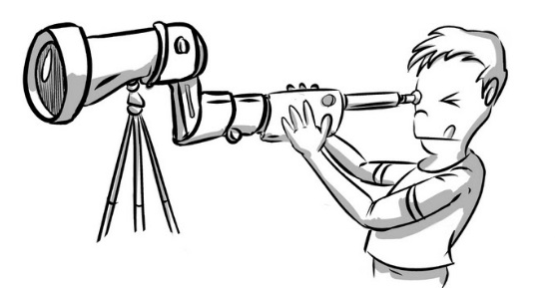
flusso scientifico
osservazione delle regolarità
Il metodo scientico inizia con il processo dell' osservazione di una regolarità in natura
La descrizione quantitativa e non distorta delle regolarità dei fenomeni è, quindi, un aspetto cruciale del metodo scientico
Talvolta esso è chiamato studio osservazionale (Manly, 1992)
la descizione del fenomeno può determinare le modalità di misura del comportamento
Shergill et all. 2003: fMRI dimostra aumento del flusso sanguigno in aree del cervello deputate alla percezione durante allucinazioni (es. p. 28)
Notes:
La descrizione è una fase fondamentale, si consideri psicologia della personalità in cui troviamo la Teorie della personalità è suddivisa in teorie tipologiche (classificazione persone in tipi particolari come botanico piante), carattereologiche (differenze quantitative nel carattere) e dell’apprendimento (antepone situazioni/ambiente). Altro esempio è relativo alla percezione e alla percezione olfattiva dove ancora oggi è assente una descrizione univoca (tipologica) delle diverse qualità olfattive del percetto.

Slide 9
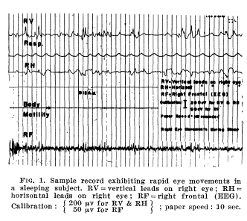
esempio: sonno REM e sogno
aserinsky-kleitman-1953-rem-sleep
Fenomeno: Aserinsky e Kleitman (1953) studiando l’EEG di persone addormentare si accorsero di tipi particolari di movimenti oculari (rapid eye movements) associati ad un particolare tipo di EEG e ritmo respiratorio
Descrizione quantitativa basata su evidenze convergenti: EEG, movimenti oculari, ritmo respiratorio
Notes:
Un esempio è stato la scoperta del sonno REM che mentre studiavano l’EEG di persone addormentate avevano osservato periodi di un occasionale tipo di movimento oculare: movimenti rapidi oculari. Queste osservazioni permettono agli autori di entrare nella fase privata del flusso scientifico

Slide 10

flusso scientifico
fase “privata”→ teoria e leggi
Il problema che viene posto dall’osservazione del fenomeno interagisce con l'intuizione dei ricercatori, le teorie esistenti, le osservazioni precedenti, in modo da produrre dei modelli alternativi a quelli esistenti
Il fine è quello di creare una teoria costituita da una serie di affermazioni (formule o leggi) che spieghino perché le osservazioni si sono verificate (predizione) e che permetta di fare un’ ipotesi della ricerca
forma dell’ipotesi: Se A è vero →allora|causa→ B
Notes:
La suddivisione in fase privata e pubblica è del flusso scientifico è ad opera di Peters (1991)

Slide 11
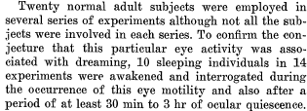
esempio: ipotesi e predizione (nuova legge)
aserinsky-kleitman-1953-rem-sleep
E’ possibile che i sogni appartengano ad uno stadio specifico del sonno (fase REM), contraddicendo l’idea dominante (fino ad allora - teoria esistente - ), che il sogno è un’attività continua del sonno?
Identifica una possibile legge (asserzione secondo la quale certi eventi sono regolarmente associati): associazione sonno REM ➔ sogno
se si le persone dovrebbero riportare di aver sognato quando risvegliate durante sonno REM ma non durante sonno n-REM (predizione – ipotesi della ricerca)

Slide 12
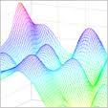
flusso scientifico
tipi di leggi/teorie/modelli
modelli di tipo verbale forniscono delle descrizioni non matematiche del fenomeno considerato
quando un modello verbale è formalizzati in termini matematici fornisce un modello scientifico quantitativo spesso espresse nella forma di un modello statistico
questo solitamente mette in relazione una risposta, o variabile dipendente (Y) , con uno (legge) o più predittori (teoria), o variabili indipendenti (X)
una teoria, comunque essa venga espressa, deve sempre essere falsificabile (no soggetta a tautologia)
è inferita dal comportamento/regolarità e in genere non è osservabile/misurabile direttamente (es. teoria della Gestalt, memoria di lavoro, elettrone)
Notes:
Un modello generalmente stabilisce almeno una relazione fra una misura del comportamento del soggetto (Variabile dipendente) ottenuta in seguito a una causa di qualche modificazione del comportamento stesso (variabile indipendente). L’esperimento stabilisce se la misura del comportamento del soggetto (Variabile dipendente) ottenuta in seguito a una causa di qualche modificazione del comportamento stesso (variabile indipendente) falsifica l’ipotesi nulla (predetta dalle teorie precedenti) a favore dell’ipotesi sostantiva (predetta dal modello) o meno.

Slide 13

Se A allora B: problema
come stabilire se “allora” è una relazione causale o meno?
Notes:
Lo scopo della scienza è comprendere il mondo ossia cercare le cause degli eventi che si osservano….
Ad esempio, se si conoscono le cause della violenza contro i bimbi allora possiamo intervenire al fine di stabilire un maggior benessere e ridurre la violenza stessa

Slide 14
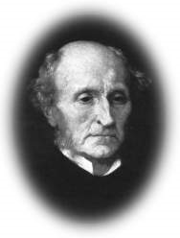
Metodi di Mill
per la ricerca delle cause
http://www.quadernodiepidemiologia.it/epi/cause/mill.htm
John Stuart Mill 1843,
Principi di logica induttiva e deduttiva, System of logic
una serie di regole su cui basare la dimostrazione della causalità
princìpi di ragionamento induttivo che si applicano agli eventi sperimentali in genere e per la definizione di leggi
Notes:
John Stuart Mill filosofo empirismo logico sviluppa una scolastica del 19 secolo che voleva chiarire come possiamo arrivare a creare nessi causali a partire dall’osservazione dei fenomeni

Slide 15
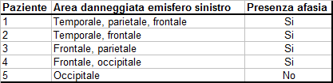
Metodi di Mill
per la ricerca della causa
(1) Metodo dell’accordo
singola circostanza comune a tutte le situazioni in cui si presenta l’ evento
Il danno frontale è sempre associato alla presenza di afasia
Allora il danno frontale può essere la causa della malattia
Notes:
Paul Broca diciannovesimo secolo aveva avuto molti pazienti colpiti da Ictus (cagulo a parte del cervello) e in particolare afasia espressiva (perdità di capacità di parlare).
Tutti i casi riguardavano l’emisfero sinistro ma variavano in localizzazione, grandezza quindi come stabilire la sorgente della causa del danno funzionale?
Prima domanda: che cosa hanno tutti questi casi (con presenza di afasia) in comune?
Non sappiamo ancora se la malattia può essere associata al parietale o temporale, allora applichiamo la differenza

Slide 16
Metodi di Mill
per la ricerca della causa
(2) Metodo della differenza
Singola differenza tra casi che hanno una certa caratteristica e casi che non ce l’anno
cosa c’e di diverso fra questi due pazienti ?
Uno ha una lesione frontale e l’altro no
Solo quello con lesione frontale è afasico
Non tutte le lesioni (ictus) causano afasia: occipitale no
Ulteriore prova che il danno frontale può essere responsabile dell’afasia
Notes:
In che cosa differiscono questi casi da altri simili?
Vide molti pazienti colpiti da Ictus ma non afasici…..Abbandona l’idea che l’Ictus sinistro causa afasia
L’occipitale non causa afasia

Slide 17
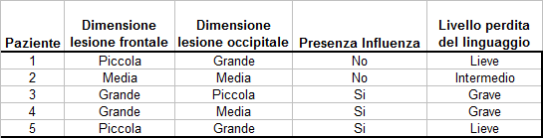
Metodi di Mill
per la ricerca della causa
(3) Metodo della variazione concomitante
Si cercano alcune caratteristiche che variano insieme al grado in cui si manifesta l’evento
Solo la dimensione della lesione frontale covaria con il livello di perdita del linguaggio, no la dimensione della lesione occipitale o la presenza di influenza
Ancora, la lesione frontale può essere la causa della malattia (afasia)
Corrisponde al metodo della correlazione
Notes:
L’effetto varia in concomitanza di qualche altro evento?

Slide 18

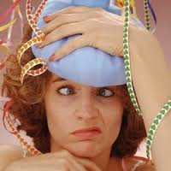
attenzione (1) coincidenze
Martina per tre giorni di seguito si sveglia coi postumi della sbornia. Il primo giorno beve wisky e soda, il secondo campari e soda, il terzo martini e soda.
Tutta colpa
della soda!
sbagliato
la soda è solo una coincidenza non la causa
ha trascurato fattore causale comune a tutte e tre le sostanze: l’alcol
Notes:
Lo stesso problema si potrebbe applicare al caso di Broca…. Se tutti i pazienti con Afasia e danno cerebrale nell’area di broca avessero avuto l’Ictus in seguito ad un litigio.
Broca essendo un medico conosceva anche le basi fisiologiche dell’Ictus e fece autopsie che portavano a sostegno della sua ipotesi.

Slide 19
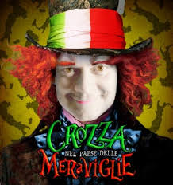
attenzione (2) satira e falsa causazione
In Italia 230 evasori fiscali in carcere. In Germania 8000. Che piaga l’evasione fiscale in germania
Crozza 27/02/2015
sbagliato
non si è considerata una terza variabile
lotta all’evasione diversa nei due paesi
Notes:
La lotta all’evasione fiscale è diversa nei due paesi
La causa non può verificarsi dopo l’evento
Questo è anche noto come il Problema della terza variabile (third-variable problem).

